Slide 1
Modulo 6
Construyendo APLICACIONES GRAFICAS con CONTROL DE EVENTOS
Java. Módulo 6

Slide 2
Objetivos
      Describir el paquete AWT y sus componentes: contenedor, componente y administrador de “layout” y utilizarlos para construir una GUI.
      Usar administradores FlowLayout, BorderLayout, y GridLayout para alcanzar un “layout” dinámico.
      Agregar componentes a un contenedor.
      Usar los contenedores Frame y Panel apropiadamente .
      Describir cómo trabajan “layouts” complejos con contenedores anidados.
      En un programa Java, identificar lo siguiente:
        Contenedores.
        Administradores de “layout” asociados.
        La jerarquía de “layout” de todos los componentes.
Java. Módulo 6

Slide 3
    Abstract Window Toolkit (AWT)
Contiene los componentes de Interfaz Gráfica de Usuario (GUI) usados en las aplicaciones y “applets” de Java.
Sus clases, al ser extendidas heredar sus propiedades; estas clases pueden ser abstractas .
Todo componente GUI que se despliega en la pantalla es una subclase de la clase abstracta Component o MenuComponent pertenecientes a AWT.
AWT contiene a Container, la cual es una subclase abstracta de Component e incluye dos subclases:
Panel
Window
Java. Módulo 6

Slide 4
    Contenedores
Los dos tipos principales de contenedores son Window y Panel .
Un objeto de tipo Window es una ventana flotante y libre cuando se despliega.
Un objeto de tipo Panel, solo puede existir dentro de algún contenedor , tal como una ventana o un “applet”.
Se le añaden componentes con el método add().
Java. Módulo 6

Slide 5
    El paquete java.awt
BorderLayout
CardLyout
CheckboxGroup
Color
Event
Font
FlowLayout
FontMetrics
Graphics
GridBagLayout
GridLayout
Image
Insets
Point
Polygon
Rectangle
Toolkit
MenuComponent
Component
java.lang.Object
java.awt.geom.Dimension2D
java.lang.Object
Dimension
MenuBar
MenuItem
Menu --- PopupMenu
CheckboxMenuItem
Exceptions -- AWTException
Errors -- AWTError
Java. Módulo 6

Slide 6
    El paquete java.awt
Component
Button
Canvas
Checkbox
Choice
Container
Label
List
Scrollbar
TextComponent
(java.applet.package)
Applet
Panel
Window
ScrolPane
Dialog
Frame
FileDialog
TextArea
TextField
Java. Módulo 6

Slide 7
    La posición de los componentes
Un administrador de “layout” determina la posición y el tamaño de un componente dentro de un contenedor.
Usted puede controlar manualmente el tamaño o posición de los componentes deshabilitando el administrador de “layout”
Al deshabilitarlo debe usar setLocation(), setSize() o setBounds() en los componentes para ubicarlos en el contenedor.
Java. Módulo 6

Slide 8
    Frames
Son una subclase de Window.
Tienen título y esquinas que se ajustan.
Son inicialmente invisibles, use setVisible para mostrar el “frame”.
Tienen a BorderLayout como el administrador de “layout” por omisión.
Use el método setLayout para cambiar el administrador de “layout”.
Java. Módulo 6

Slide 9
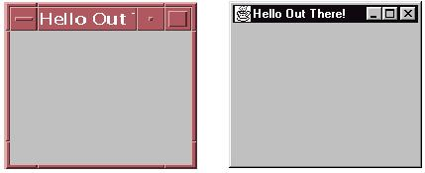
    EjemploFrame.java
1 import java.awt.*;
2
3 public class EjemploFrame {
4 private Frame f;
5
6 public EjemploFrame() {
7 f = new Frame(”Hola mundo exterior!");
8 }
9
10 public void lanzaFrame() {
11 f.setSize(170,170);
12 f.setBackground(Color.gray);
13 f.setVisible(true);
14 }
15
16 public static void main(String args[]) {
17 EjemploFrame ventana =
18 new EjemploFrame();
19 ventana.lanzaFrame();
20 }
21 }
Java. Módulo 6

Slide 10
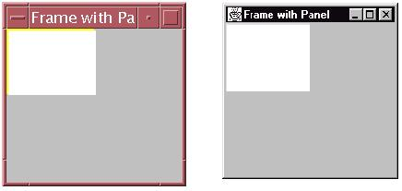
    Paneles
Proveen espacio para componentes.
Se pueden crear paneles que tengan su propio administrador de “layout”.
    FrameConPanel.java
1 import java.awt.*;
2
3 public class FrameConPanel {
4 private Frame f;
5 private Panel pan;
6
7 public FrameConPanel(String titulo) {
8 f = new Frame(titulo);
9 pan = new Panel();
10 }
12 public void lanzaFrame() {
13 f.setSize(200,200);
14 f.setBackground(Color.gray);
15 // Elimina el layout por default
15 f.setLayout(null);
17 pan.setSize(100,100);
18 pan.setBackground(Color.white);
19 f.add(pan);
20 f.setVisible(true);
21 }
23 public static void main(String args[]) {
24 FrameConPanel ventana =
25 new FrameConPanel("Frame con Panel");
26 ventana.lanzaFrame();
27 }
28 }
Java. Módulo 6

Slide 11
    “Layouts”
    Administradores de “Layouts” por omisión
    “Layouts” de contenedores
FlowLayout
BorderLayout
GridLayout
CardLayout
GridBagLayout
Component
Container
Window
Panel
Frame
Dialog
Applet
BorderLayout
FlowLayout
Java. Módulo 6

Slide 12


    Ejemplo simple de FlowLayout
1 import java.awt.*;
2
3 public class EjemploLayout {
4 private Frame f;
5 private Button b1;
6 private Button b2;
7
8 public EjemploLayout() {
9 f = new Frame(“GUI Example");
10 b1 = new Button(“Don’t press Me");
11 b2 = new Button(“Press Me ");
12 }
13
14 public void lanzaFrame() {
15 f.setLayout(new FlowLayout());
16 f.add(b1);
17 f.add(b2);
18 f.pack();
19 f.setVisible(true);
20 }
21
22 public static void main(String args[]) {
23 EjemploLayout ventana = new EjemploLayout();
24 ventana.lanzaFrame();
25 }
26 }
Java. Módulo 6

Slide 13
    El administrador FlowLayout
Es el “layout” por omisión para la clase Panel.
Los componentes se agregan de derecha a izquierda.
La alineación por omisión es al centro.
Use el tamaño preferido de componentes.
Use el constructor para ajustar el comportamiento.
Java. Módulo 6

Slide 14
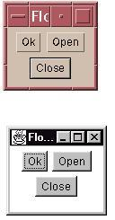
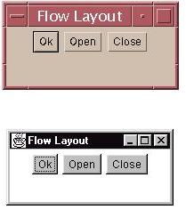
    EjemploFlow.java
1 import java.awt.*;
2
3 public class EjemploFlow {
4 private Frame f;
5 private Button boton1;
6 private Button boton2;
7 private Button boton3;
8
9 public EjemploFlow() {
10 f = new Frame("Flow Layout");
11 boton1 = new Button("Ok");
12 boton2 = new Button(“Open");
13 boton3 = new Button("Close");
14 }
15
16 public void lanzaFrame() {
17 f.setLayout(new FlowLayout());
18 f.add(boton1);
19 f.add(boton2);
20 f.add(boton3);
21 f.setSize(100,100);
22 f.setVisible(true);
23 }
24
25 public static void main(String args[]){
26 EjemploFlow ventana = new EjemploFlow();
27 ventana.lanzaFrame();
28 }
29 }
Después de que el usuario redimensiona
Java. Módulo 6

Slide 15
    El administrador BorderLayout
Es el “layout” por omisión para la clase Frame.
Los componentes se agregan a regiones específicas.
Comportamiento redimensionado:
  Las regiones North , South y Center se ajustan horizontalmente.
  East, West y Center verticalmente.
North
Center
East
West
South
Java. Módulo 6

Slide 16
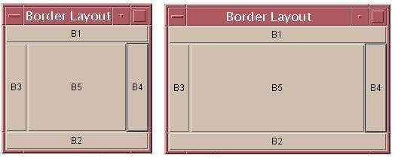
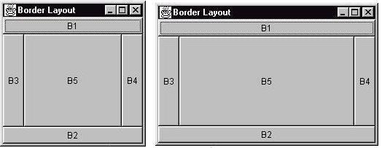
    EjemploBorder.java
1 import java.awt.*;
2
3 public class EjemploBorder {
4 private Frame f;
5 private Button bn, bs, bw, be, bc;
6
7 public EjemploBorder() {
8 f = new Frame("Border Layout");
9 bn = new Button("B1");
10 bs = new Button("B2");
11 bw = new Button("B3");
12 be = new Button("B4");
13 bc = new Button("B5");
14 }
15 public void lanzaFrame() {
16 f.add(bn, BorderLayout.NORTH);
17 f.add(bs, BorderLayout.SOUTH);
18 f.add(bw, BorderLayout.WEST);
19 f.add(be, BorderLayout.EAST);
20 f.add(bc, BorderLayout.CENTER);
21 f.setSize(200,200);
22 f.setVisible(true);
23 }
24 public static void main(String args[]){
EjemploBorder ventana = new EjemploBorder();
26 ventana.lanzaFrame();
27 }
28 }
Java. Módulo 6

Slide 17
    El administrador GridLayout
Los componentes se agregan de izquierda a derecha, de arriba abajo.
Todas las regiones son ajustadas equitativamente.
El constructor especifica los renglones y las columnas.
Java. Módulo 6

Slide 18
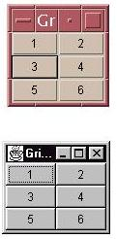
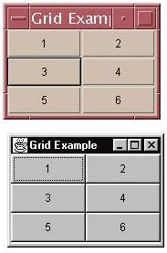
    EjemploGrid.java
1 import java.awt.*;
2
3 public class EjemploGrid {
4 private Frame f;
5 private Button b1, b2, b3, b4, b5, b6;
6
7 public EjemploGrid() {
8 f = new Frame(“Grid Example");
9 b1 = new Button("1");
10 b2 = new Button("2");
11 b3 = new Button("3");
12 b4 = new Button("4");
13 b5 = new Button("5");
14 b6 = new Button("6");
15 }
16 public void lanzaFrame() {
17 f.setLayout (new GridLayout(3,2));
18 f.add(b1);
19 f.add(b2);
20 f.add(b3);
21 f.add(b4);
22 f.add(b5);
23 f.add(b6);
24 f.pack();
25 f.setVisible(true);
26 }
27 public static void main(String args[]){
28 EjemploGrid malla = new EjemploGrid();
29 malla.lanzaFrame();
30 }
31 }
Java. Módulo 6

Slide 19
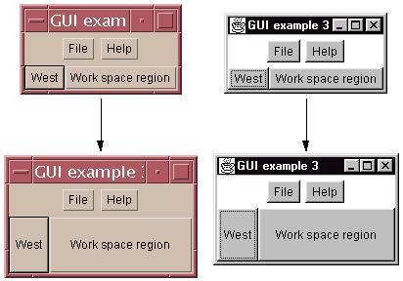
    EjemploComplejo.java
1 import java.awt.*;
2
3 public class EjemploComplejo {
4 private Frame f;
5 private Panel p;
6 private Button bw, bc;
7 private Button bfile, bhelp;
8
9 public EjemploComplejo() {
10 f = new Frame("GUI example 3");
11 bw = new Button("West");
12 bc = new Button("Work space region");
13 bfile = new Button("File");
14 bhelp = new Button("Help");
15 }
16 public void lanzaFrame() {
17 f.add(bw, BorderLayout.WEST);
18 f.add(bc, BorderLayout.CENTER);
19 p = new Panel();
20 p.add(bfile);
21 p.add(bhelp);
22 f.add(p, BorderLayout.NORTH);
23 f.pack();
24 f.setVisible(true);
25 }
26 public static void main(String args[]) {
27 EjemploComplejo gui = new EjemploComplejo();
28 gui.lanzaFrame();
29 }
30 }
Java. Módulo 6

Slide 20
Ejercicios: Construyendo GUIs Java
      Objetivos del ejercicio
        Desarrollar una GUI una aplicación de “calculadora” usando AWT.
      Tareas
        Completar las tareas especificadas por el instructor
Java. Módulo 6

Slide 21
Verifique su progreso
      Describir el paquete AWT y sus componentes.
      Definir contenedor, componente y administrador de “layout” y describir cómo trabajan juntos para construir una GUI.
      Usar administradores de “layout”.
      Usar los administradores FlowLayout, BorderLayout, y GridLayout para alcanzar un “layout” dinámico deseado.
      Agregar componentes a un contenedor.
      Usar los contenedores Frame y Panel apropiadamente .
      Describir cómo trabajan “layouts” complejos con contenedores anidados.
Java. Módulo 6

Slide 22
Preguntas finales
      ¿Sabe cómo desplegar una GUI en la pantalla de la computadora?.
      ¿Qué necesita para hacer una GUI útil?
Java. Módulo 6

Slide 23
Control de eventos en GUI
Java. Módulo 6

Slide 24
Objetivos
      Definir evento y control de eventos.
      Escribir código que controle eventos en una GUI.
      Describir a las clases adaptadoras: cómo y cuándo usarlas.
      Determinar que acción del usuario originó el evento considerando los detalles del objeto evento.
      Identificar la interfaz apropiada para una variedad de tipos de evento.
      Crear los métodos de control apropiados para una variedad de tipos de evento.
      Comprender el uso de clases internas y clases anónimas en el control de eventos.
Java. Módulo 6

Slide 25
Puntos de referencia
      ¿Qué se requiere para hacer útil una GUI ?
      ¿Desde un programa gráfico, cómo se controla el click del ratón o cualquier otro tipo de interacción de usuario?
Java. Módulo 6

Slide 26
    ¿Qué es un evento?
Evento: Objeto que describe lo que aconteció en un programa.
Fuente de un evento (event source) : El generador de un evento.
Controlador de eventos (event handler) : Un objeto, que a través de sus métodos, recibe un objeto evento, lo descifra, procesa y da respuesta a la interacción del usuario.
Java. Módulo 6

Slide 27
    Controlador de evento
Un evento puede ser enviado a muchos controladores de evento.
Frame
El usuario hace click en el botón
Panel
Un controlador de evento
actionPerformed(ActionEvent e) {
...
}
Button
ActionEvent
Otro controlador de evento
actionPerformed(ActionEvent e) {
...
}
Los controladores de evento se agregan a los componentes para que dichos controladores respondan a eventos generados por esos componentes.
Java. Módulo 6

Slide 28
    Ejemplo de control de eventos
1 import java.awt.*;
2
3 public class PruebaBoton {
4 private Frame f;
5 private Button b;
6
7 public PruebaBoton() {
8 f = new Frame("Prueba");
9 b = new Button("Presioname!");
10 b.setActionCommand("BotonPresionado");
11 }
12
13 public void lanzaFrame() {
14 b.addActionListener(new ControladorBoton());
15 f.add(b,BorderLayout.CENTER);
16 f.pack();
17 f.setVisible(true);
18 }
19
20 public static void main(String args[]) {
21 PruebaBoton guiApp = new PruebaBoton();
22 guiApp.lanzaFrame();
23 }
24 }
Java. Módulo 6

Slide 29
    Clase de control de eventos
1 import java.awt.event.*;
2
3 public class ControladorBoton implements ActionListener {
4 public void actionPerformed(ActionEvent e) {
5 System.out.println("Accion occurrida");
System.out.println("El comando del Boton es: "+
e.getActionCommand());
8 }
9 }
Java. Módulo 6

Slide 30
    Modelo de delegación
Un elemento gráfico o componente GUI (por ejemplo: un botón) que recibe eventos los envia o “delega” a otro objeto (“radar o controlador”) para que los procese.
Los controladores (objetos cliente) se registran, o se agregan al componente GUI al cual desean observar.
Los componentes GUI solo envian eventos a los controladores correspondientes al tipo de evento que ha ocurrido.
  Muchos componentes pueden lanzar diferentes tipos de evento.
El modelo distribuye el trabajo entre múltiples clases.
Java. Módulo 6

Slide 31
    Categorías de evento
java.util.EventObject
java.awt.event
java.awt.AWTEvent
ActionEvent
FocusEvent
AdjustmentEvent
KeyEvent
InputEvent
ComponentEvent
MouseEvent
ContainerEvent
ItemEvent
WindowEvent
TextEvent
Java. Módulo 6

Slide 32
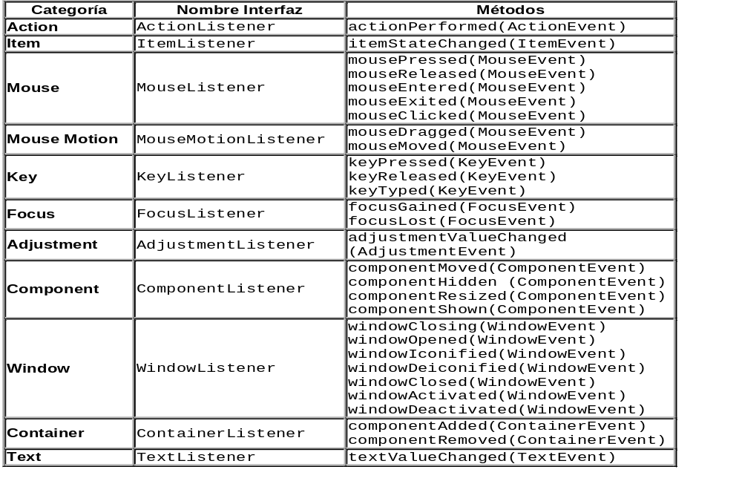
    Comportamiento GUI en Java
Java. Módulo 6

Slide 33
    Un ejemplo complejo
1 import java.awt.*;
2 import java.awt.event.*;
3
4 public class DosEscuchas implements MouseMotionListener, MouseListener {
5 private Frame f;
6 private TextField tf;
7
8 public DosEscuchas( ) {
9 f = new Frame( "Dos escuchas” );
10 tf = new TextField(30);
11 }
12
13 public void lanzaFrame() {
14 Label label = new Label(”Haz click y arrastra el raton");
15 f.add(label, BorderLayout.NORTH);
16 f.add(tf, BorderLayout.SOUTH);
17 f.addMouseMotionListener(this);
18 f.addMouseListener(this);
19 f.setSize(300, 200);
20 f.setVisible(true);
21 }
Java. Módulo 6

Slide 34
    Un ejemplo complejo
22 // Evento MouseMotionListener
23 public void mouseDragged(MouseEvent e) {
24 String s ="Arrastra raton: X= " + e.getX() + " Y= " + e.getY();
25 tf.setText(s);
26 }
27 // Eventos MouseListener
28 public void mouseEntered(MouseEvent e) {
29 String s = "El raton registra";
30 tf.setText(s);
31 }
32
33 public void mouseExited(MouseEvent e) {
34 String s = "El raton dejo zona de registro";
35 tf.setText(s);
36 }
37 // Metodos no usados, todo metodo de un escucha deben estar presente en la clase aunque no se use
38 public void mouseMoved(MouseEvent e) { }
39 public void mousePressed(MouseEvent e) { }
40 public void mouseClicked(MouseEvent e) { }
41 public void mouseReleased(MouseEvent e) { }
42
43 public static void main(String args[]) {
44 DosEscuchas dos = new DosEscuchas();
45 dos.launchFrame();
46 }
47 }
Java. Módulo 6

Slide 35
    Escuchas (listeners) múltiples
Escuchas múltiples logran que partes no relacionadas de un programa puedan reaccionar al mismo evento.
Los controladores de todos los escuchas registrados son llamados cuando el evento ocurre.
Java. Módulo 6

Slide 36
    Adaptadores de evento
Las clases de escucha (que Usted define) pueden extender y sobreescribir solo los métodos que Usted necesita.
Ejemplo:
1 import java.awt.*;
2 import java.awt.event.*;
3
4 public class MouseClickHandler extends MouseAdapter {
5
6 // Necesitamos el controlador mouseClick, por ello
7 // usaremos un adaptador para evitar escribir
8 // todos los metodos del controlador de evento
9
10 public void mouseClicked(MouseEvent e) {
11 // hace cosas con el click del raton ...
12 }
13 }
Java. Módulo 6

Slide 37
    Clases internas
    (inner class)
1 import java.awt.*;
2 import java.awt.event.*;
3
4 public class PruebaInterna {
5 private Frame f;
6 private TextField tf;
7
8 public PruebaInterna() {
9 f = new Frame( ”Ejemplo clases internas” );
10 tf = new TextField(30);
11 }
12 public void lanzaFrame() {
13 Label label = new Label(”Haz click y arrastra el raton");
15 f.add(label, BorderLayout.NORTH);
16 f.add(tf, BorderLayout.SOUTH);
17 // Agrega un escucha que use una clase interna
18 f.addMouseMotionListener(new MiEscuchaMouseMotion());
19 f.addMouseListener(new MouseClickHandler());
20 f.setSize(300, 200);
21 f.setVisible(true);
22 }
23 class MiEscuchaMouseMotion extends MouseMotionAdapter {
24 public void mouseDragged(MouseEvent e) {
25 String s = ”Arrastrando raton: X = "+ e.getX() + " Y = " + e.getY();
26 tf.setText(s);
27 }
28 }
29 //Falta definir MouseClickHandler!!! Como clase interna
30 public static void main(String args[]) {
31 PruebInterna obj = new PruebInterna();
32 obj.lanzaFrame();
33 }
34 }
Java. Módulo 6

Slide 38
    Clases anónimas (anonymous class)
1 import java.awt.*;
2 import java.awt.event.*;
3
4 public class PruebaAnonima {
5 private Frame f;
6 private TextField tf;
7
8 public PruebaAnonima() {
9 f = new Frame(”Ejemplo de clases anonimas");
10 tf = new TextField(30);
11 }
12 public void lanzaFrame() {
13 Label label = new Label(”Haz click y arrastra el raton");
14 f.add(label, BorderLayout.NORTH);
15 f.add(tf, BorderLayout.SOUTH);
16 // Agrega un escucha que use una clase anonima
f.addMouseMotionListener (
new MouseMotionAdapter() {
18 public void mouseDragged(MouseEvent e) {
19 String s = ”Arrastrando raton: X ="+ e.getX() + " Y = " + e.getY();
20 tf.setText(s);
21 }
}
); // <- note el parentesis que la encierra
23 f.addMouseListener(new MouseClickHandler());
24 f.setSize(300, 200);
25 f.setVisible(true);
26 }
27 public static void main(String args[]) {
28 PruebaAnonima anonimo = new PruebaAnonima();
29 anonimo.lanzaFrame();
30 }
31 }
Java. Módulo 6

Slide 39
Ejercicios trabajando con eventos
      Objetivos del ejercicio
        Implantar controladores de eventos básicos para una calculadora GUI.
      Tareas
        Completar las tareas especificadas por el instructor
Java. Módulo 6

Slide 40
Verifique su progreso
      Definir evento y control de eventos.
      Escribir código que controle eventos en una GUI.
      Describir el concepto de clases adaptadoras, incluyendo cómo y cuándo usarlas.
      Determinar la acción de usuario que originó el evento desde los detalles del objeto evento.
      Identificar la interfaz apropiada para una variedad de tipos de evento.
      Crear los métodos de control apropiados para una variedad de tipos de evento.
      Comprender el uso de clases internas y clases anónimas en el control de eventos.
Java. Módulo 6

Slide 41
Preguntas finales
      Ahora sabe como usar una GUI Java para una salida gráfica y una entrada de usuario interactiva. Sin embargo, solo unos cuantos componentes de tipo GUI, han sido descritos. ¿Qué otros componentes pueden ser útiles en una GUI?
Java. Módulo 6

